Slide 1

РЖД: Детектирование курильщиков
Команда: MISIS Coconut

Slide 2
Поставленные задачи
Собрать и подготовить датасет
Разметить набор данных для обучения модели
Разработать и обучить модель YOLOv8
Протестировать модель на наборе данных для ее оценки
Документировать процесс обучения модели

Slide 3
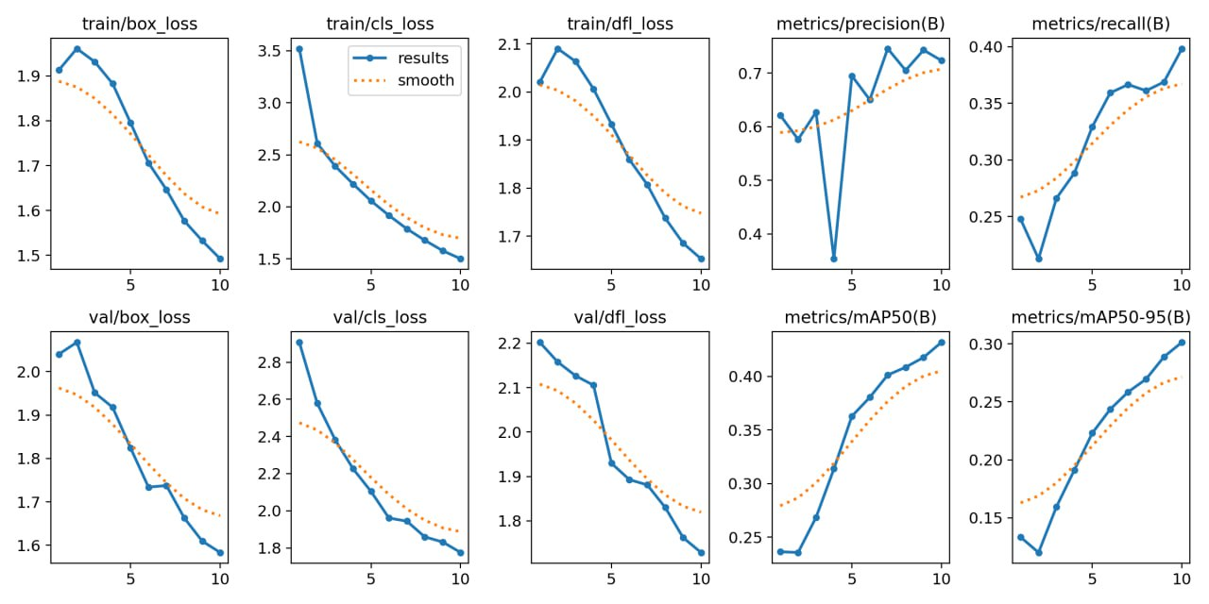
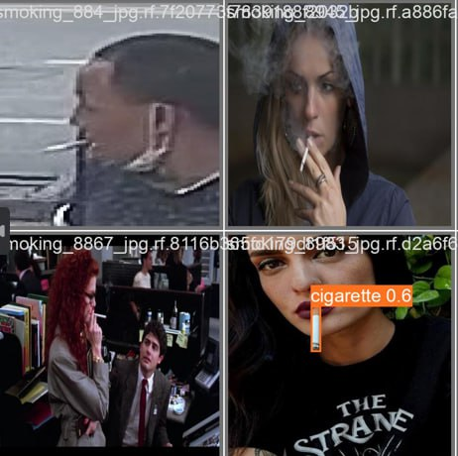

01
МОДЕЛЬ
- Взяли доступные датасеты, обучили по ним
- Результаты были неудовлетворительными
- Сигареты определялись плохо

Slide 4
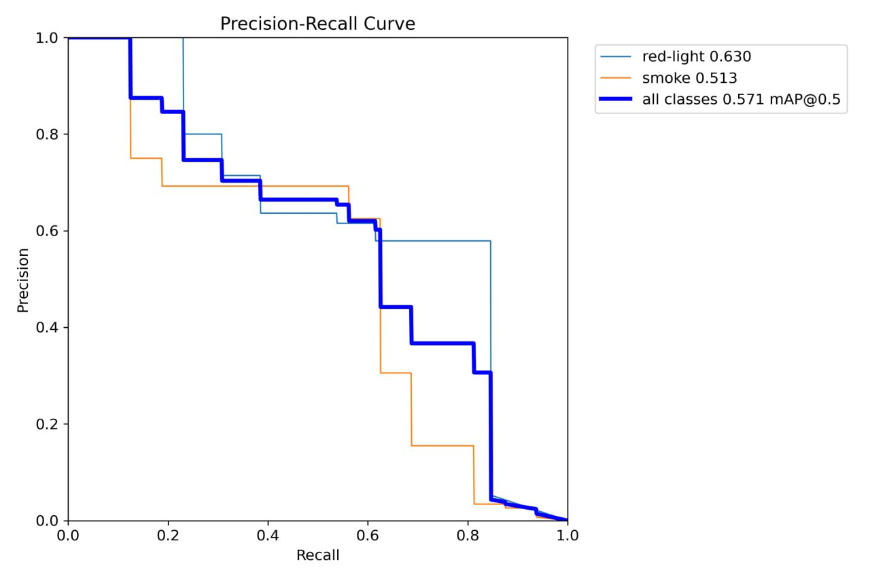
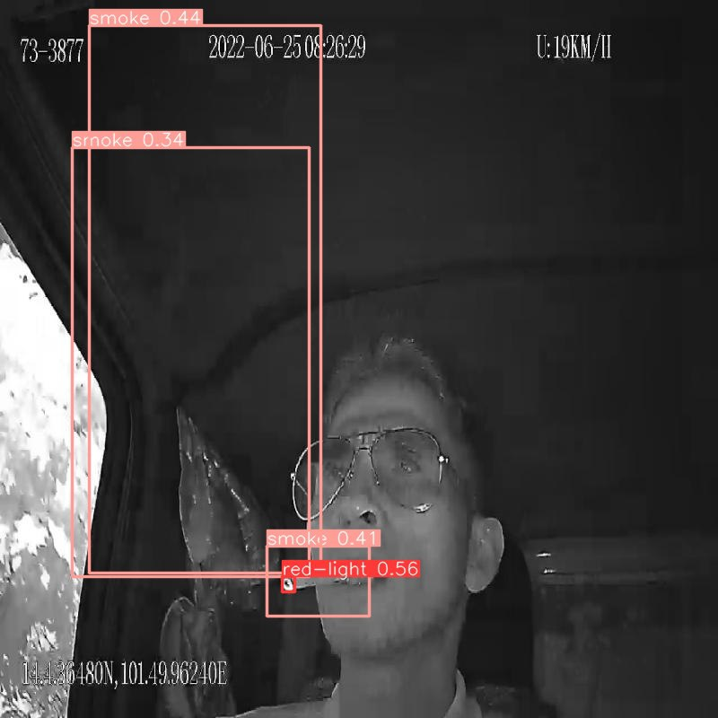
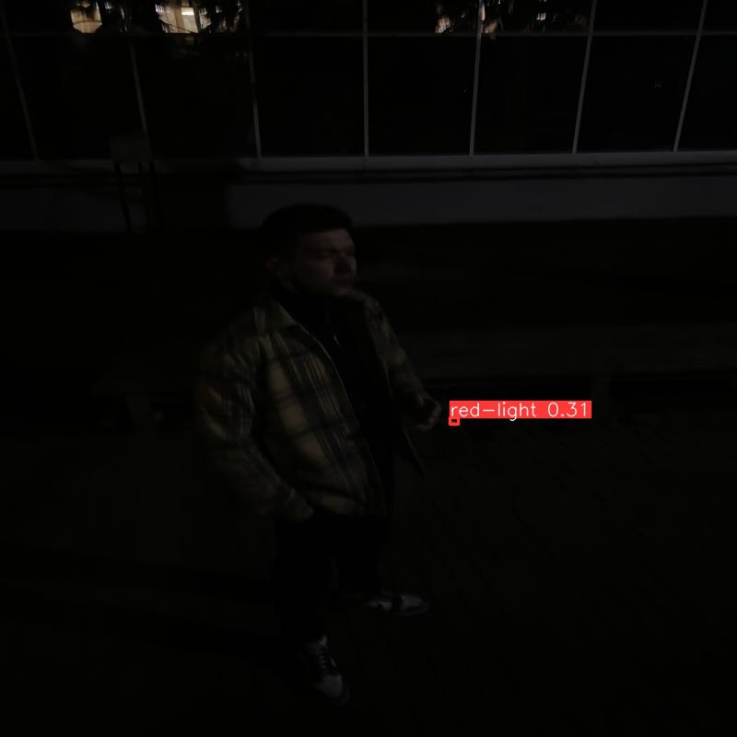
02
МОДЕЛЬ
- Модель для определения человека с сигаретой в темноте
- Результаты были удовлетворительными
- Хотелось бы в дальнейшем объединить с основной моделью

Slide 5
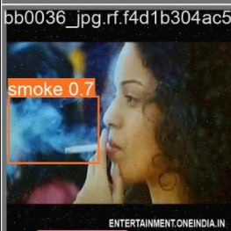
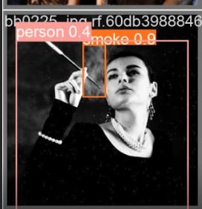
03
МОДЕЛЬ
- Модель для определения дыма
- Результаты были удовлетворительными
- Помогает более точно определять курящего

Slide 6
04
МОДЕЛЬ
- Окончательная модель обучена на размеченных фотографий заказчиком
- Помогает более точно определять курящего

Slide 7
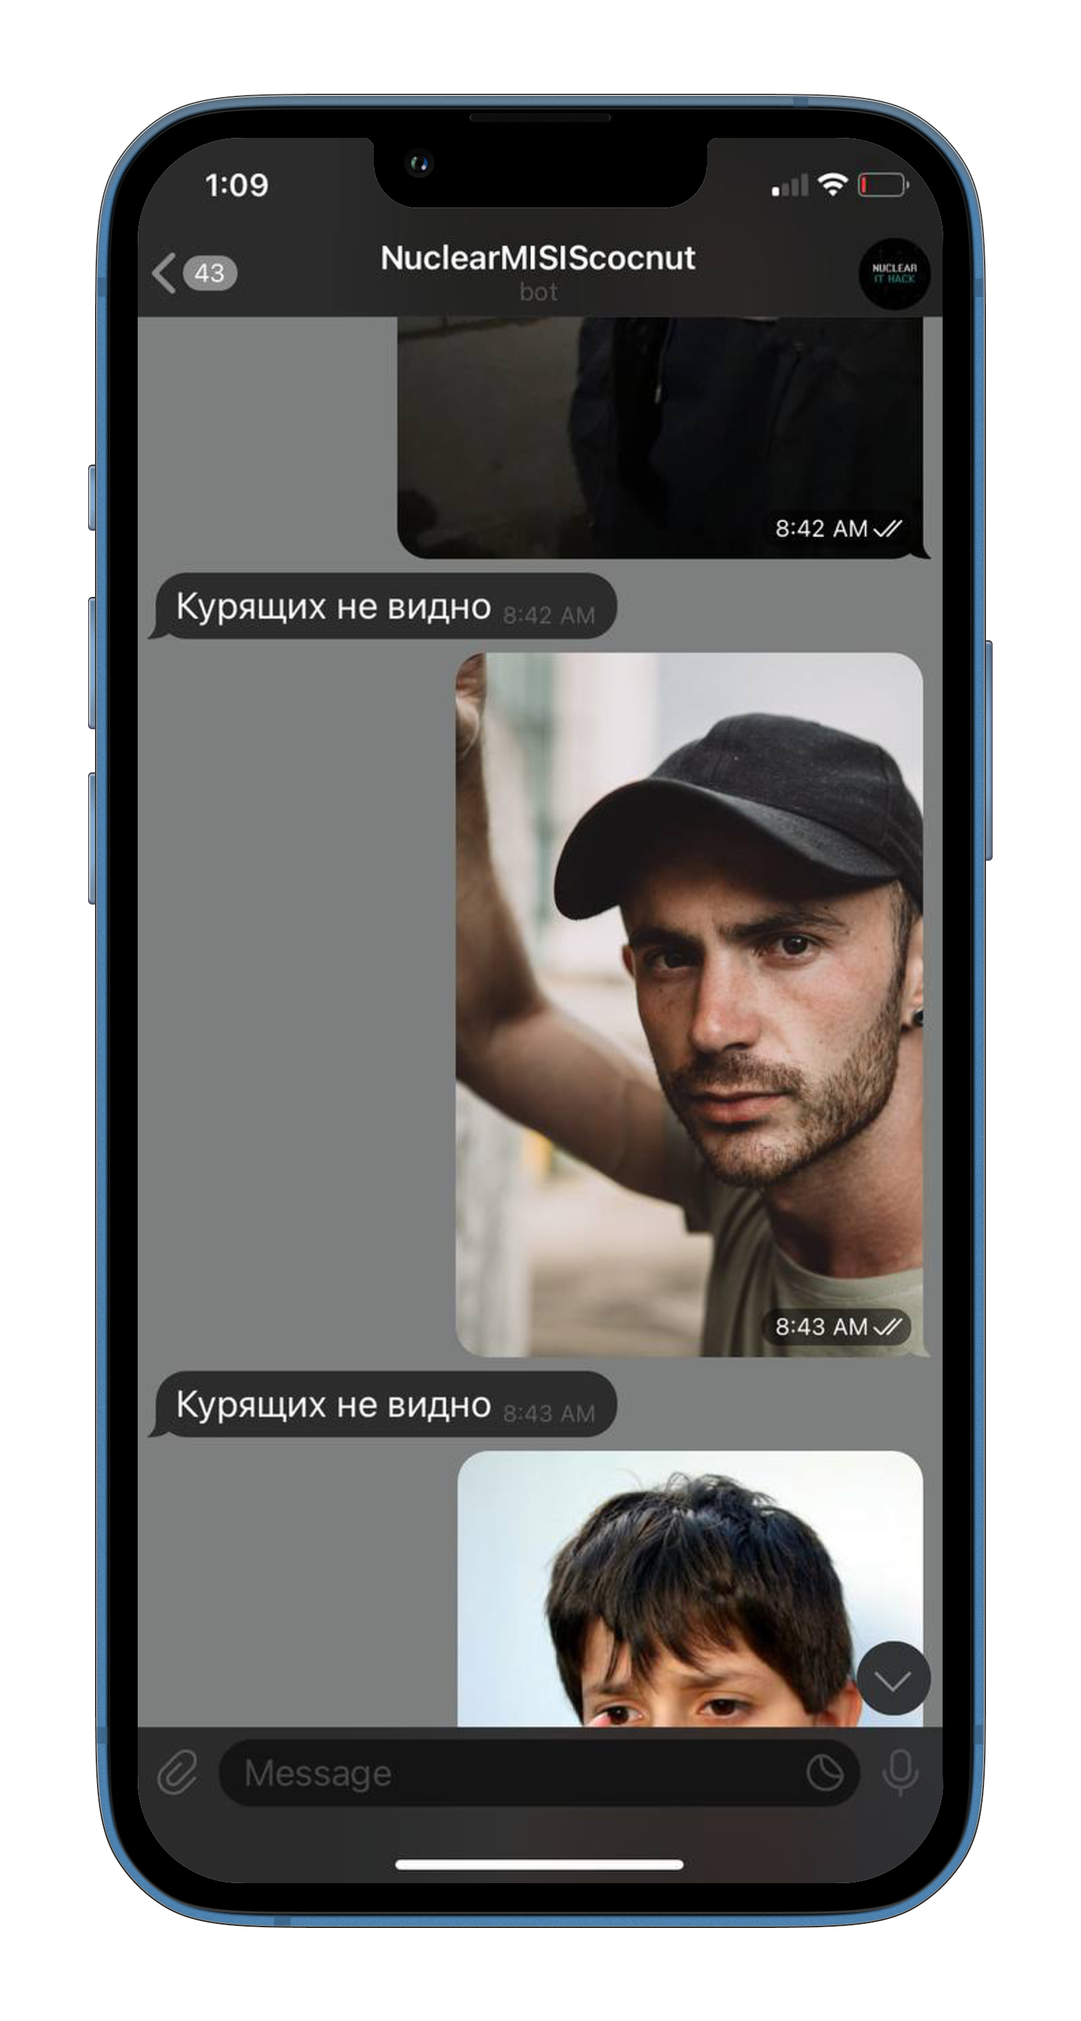

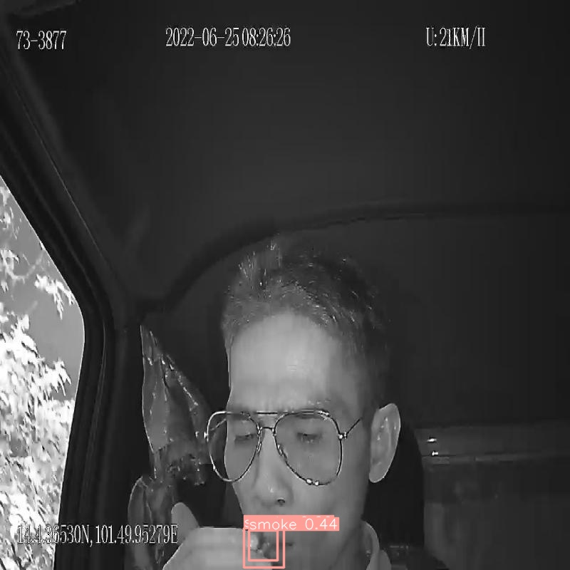
Архитектура
Определение вероятности курильщика в процентах
Запрос в модель
Результат
Отправка запроса в телеграмм-бота

Slide 8
Результат
Возникшие сложности
Создали датасеты
Протестировали точность распознавания
Написали бота в Телеграм для удобного тестирования
Соединение моделей на разных датасетах
Некачественный датасет

Slide 9
Планы по улучшению
Точная настройка модели для лучшей производительности обнаружения.
Включить обнаружение позы человека в модель.
Интеграция с базой данных биометрии (Сбер, mos.ru), для определения личности и автоматического выписывания штрафов нарушителям
Объединение всех моделей

Slide 10
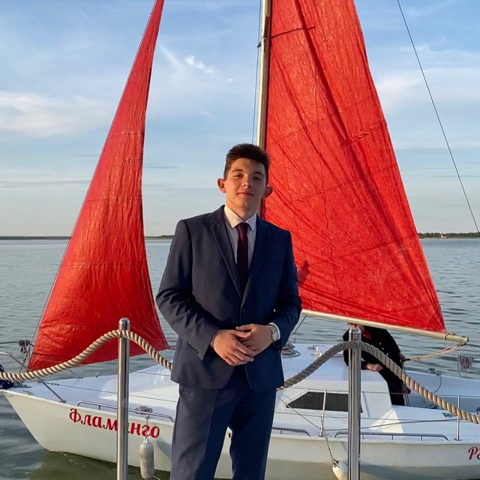
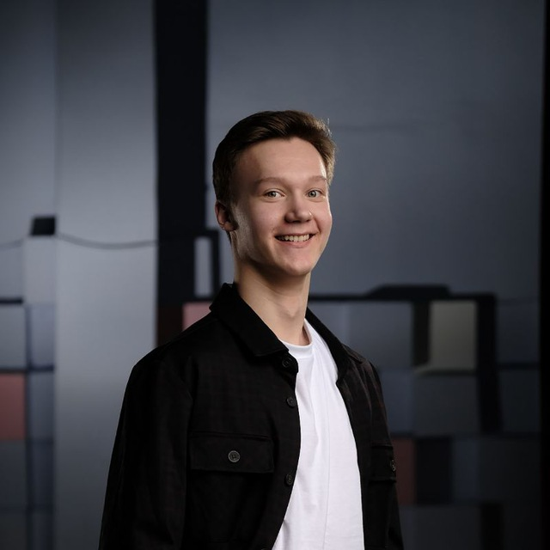
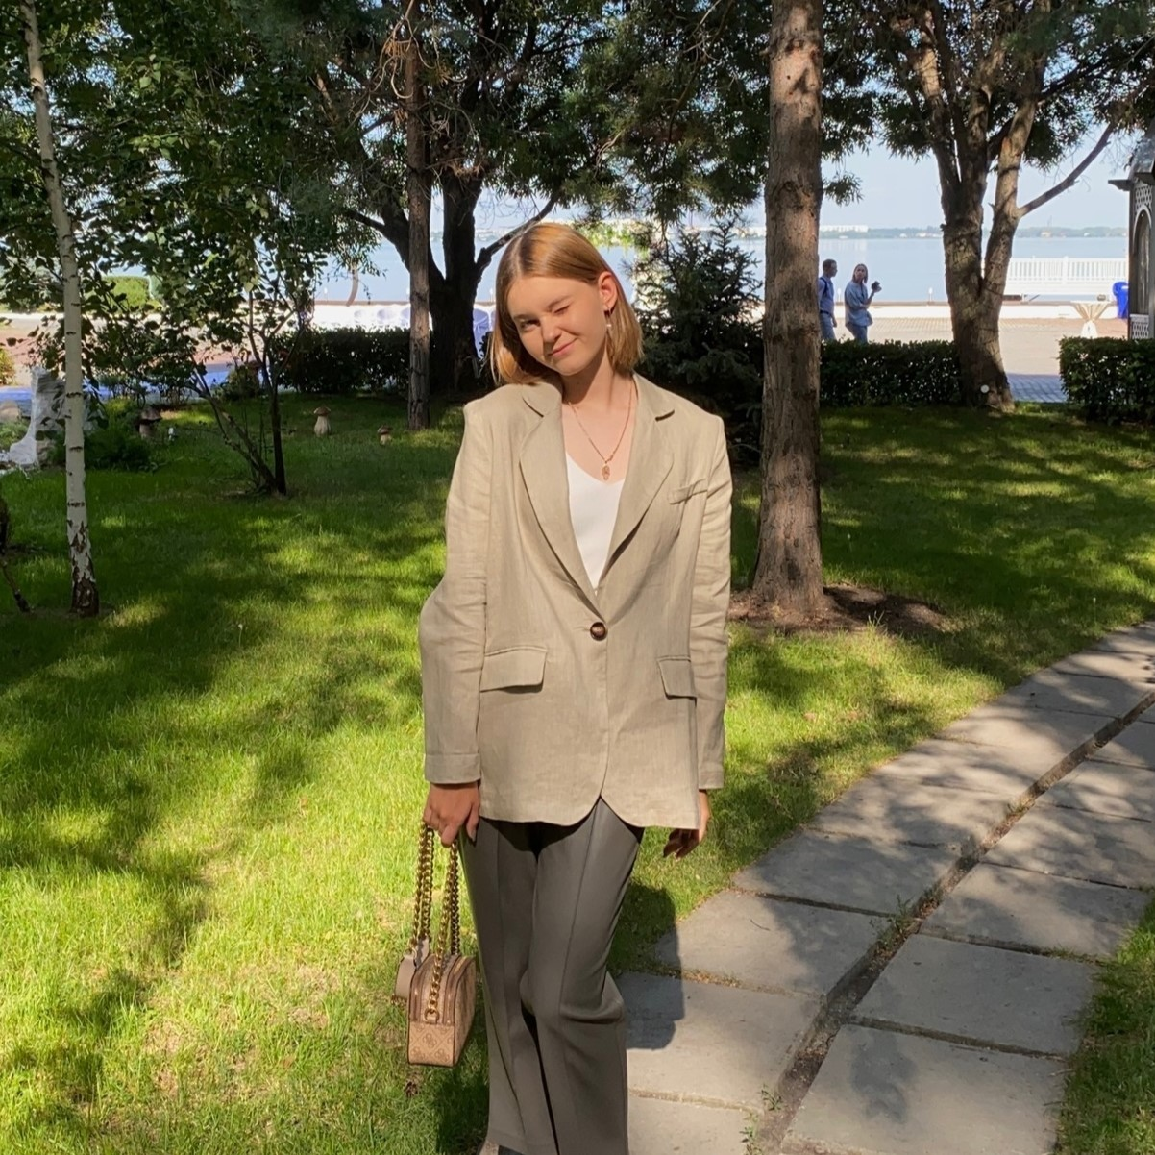
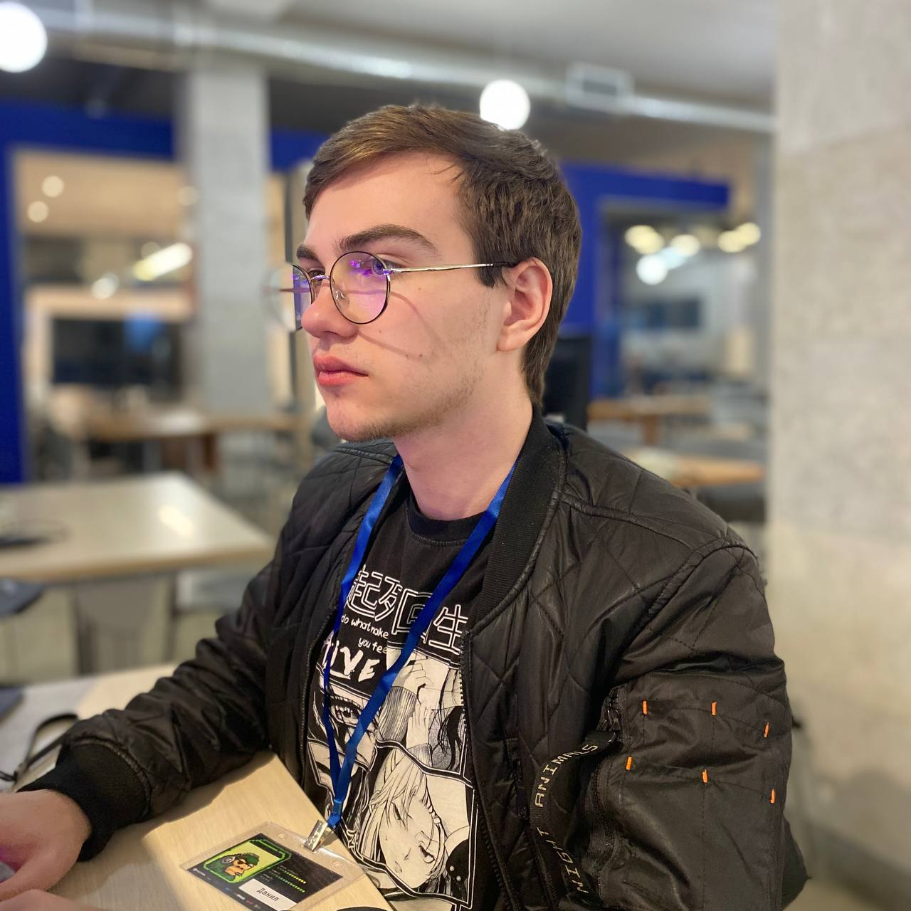
Команда проекта
Дмитрий Уросов
Михаил Гумиров
Мария Хайдукова
Данил Синицын
Machine Learning Engineer
Data Scientist
Data Scientist, Designer
Machine Learning Engineer, Backend Developer
@dmmmit +7 919 925 6298
@mishka_gumer +7 982 291 7607
@cvvup
+7 908 708 6554
@FFHKJQ +7 904 806 7564

Slide 11
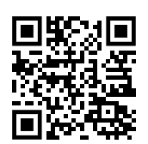
Ссылка на гит (QR-код)
Команда: MISIS Coconut

